Slide 1
Projet 4 :
Optimiser un site web existant : La chouette agence

Slide 2
Les problèmes
SEO
Accessibilité
Problème au niveau des balises :
meta
title
lang
Et la balise obsolète.
Ainsi il y a du Black Hat.
Des liens externes dans le footer qui n’ont pas de lien direct avec le web site.
Les mots clés
Problème au niveau de la structuration :
Les balises sémantiques
La hiérarchie des titres
Les couleurs :
Le contraste des couleurs
Defer :
Explication de “ defer “
Les images :
Modification de taille
Le texte significatif

Slide 3
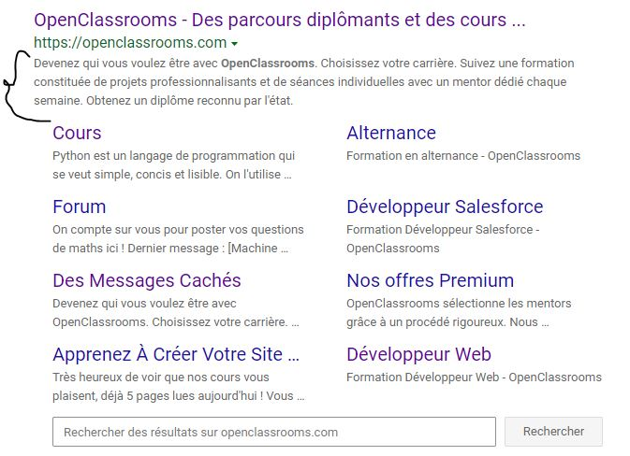

Les balises
Meta
Lang
Title

Slide 4
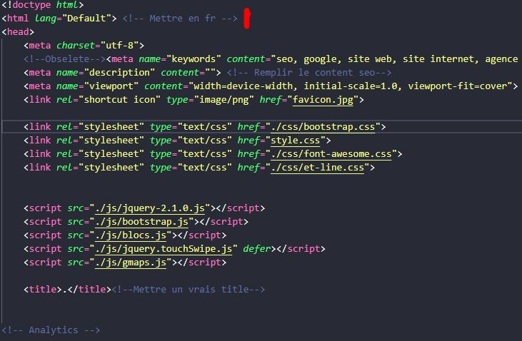
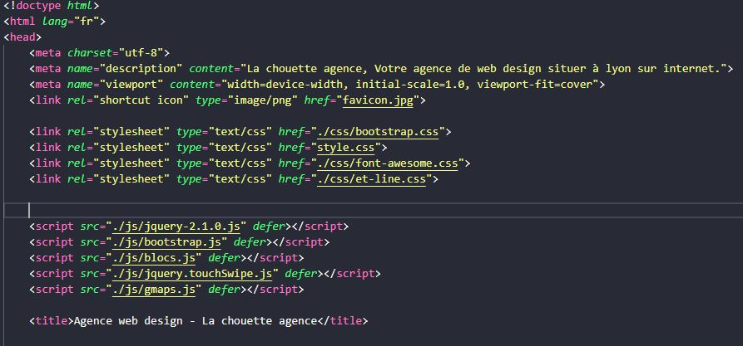

Solution

Slide 5

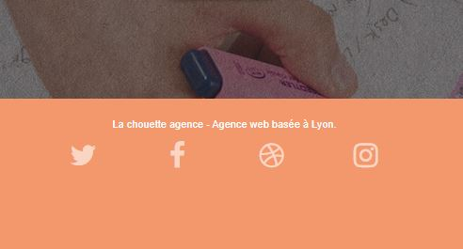
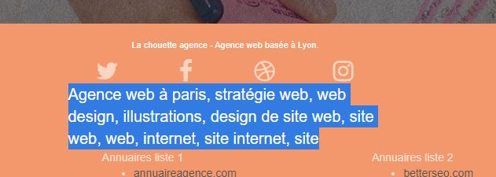


Le Black Hat
C’est quoi le black hat ?
Le grey et le white hat alors ?
Quels sont les conséquences dû au black hat ?

Slide 6

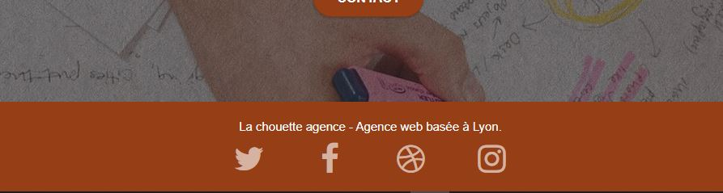
Solution
17/09/XX
Insérez votre texte ici Insérez votre texte ici Insérez votre texte ici

Slide 7

Les mots clés SEO
Les mots clés de courte traîne
Les mots clés de corp
Les mots clés longue traîne
autres mots clés: mc de marques, mc généralistes, mc d’informations, mc d’intention, mc locaux

Slide 8

Accessibilité
Croissance max.

Slide 9
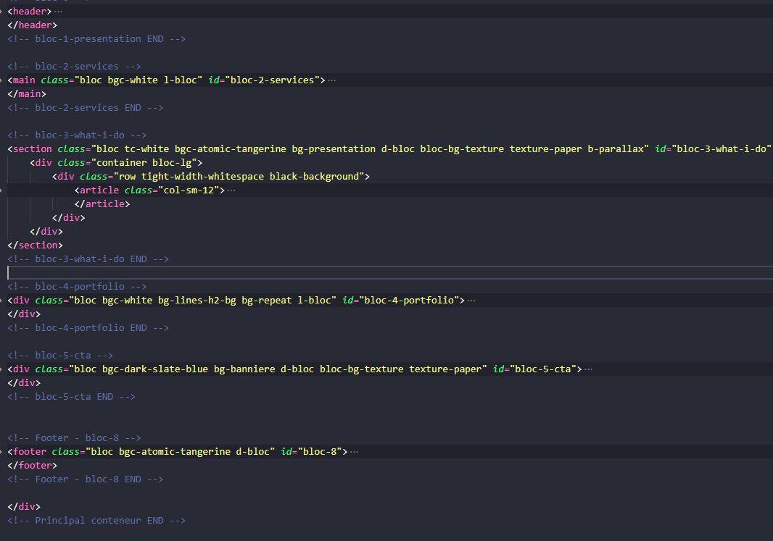
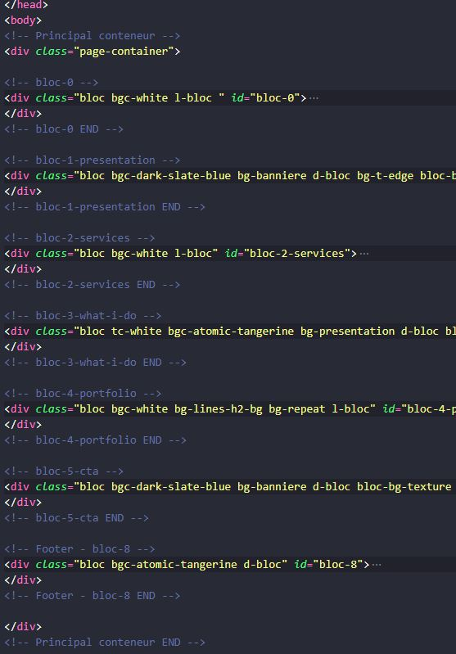
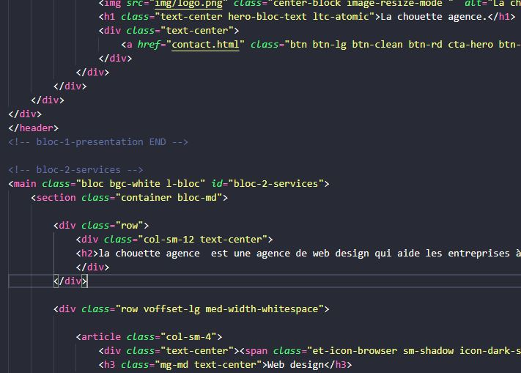
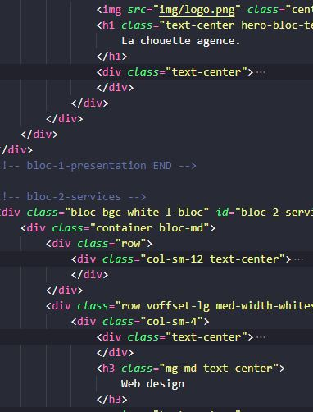
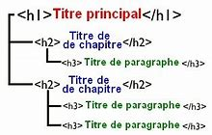
Problème au niveau de la structuration
Avec-Analyse
Sans-Analyse
Les balises sémantiques
la hiérarchie des titres
Sans-Analyse

Slide 10
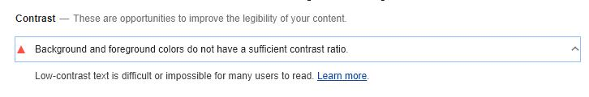
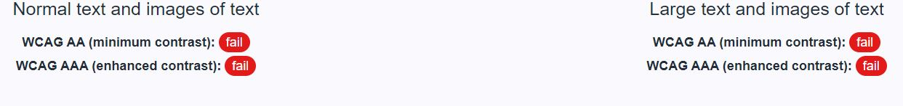
La contraste des couleurs
Que faut-il faire ?

Slide 11
Solution
17/09/XX
Insérez votre texte ici Insérez votre texte ici Insérez votre texte ici

Slide 12

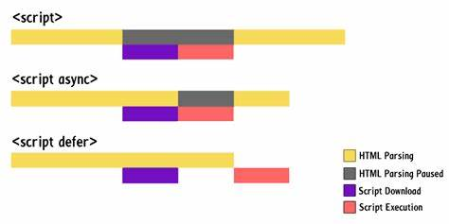
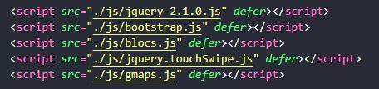
Defer
a quoi il sert ?
Pourquoi defer et pas async ?

Slide 13


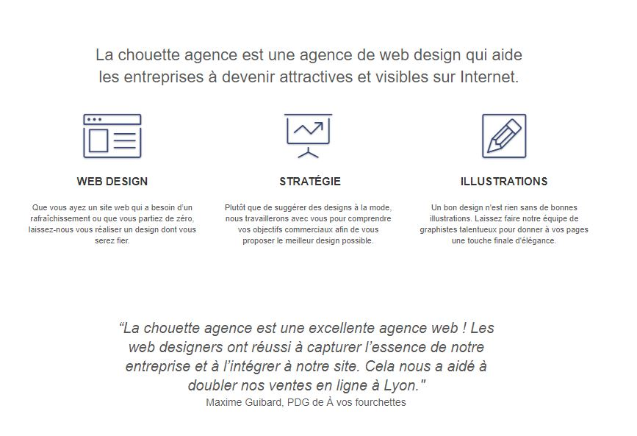

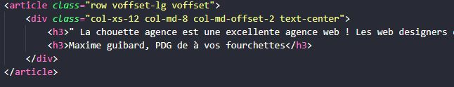
Les images
Les extensions des images
Les images texte
La taille du cadre et la taille de l’image
l’importance de l’attribut alt

Slide 14
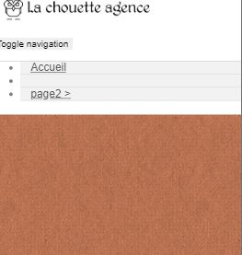
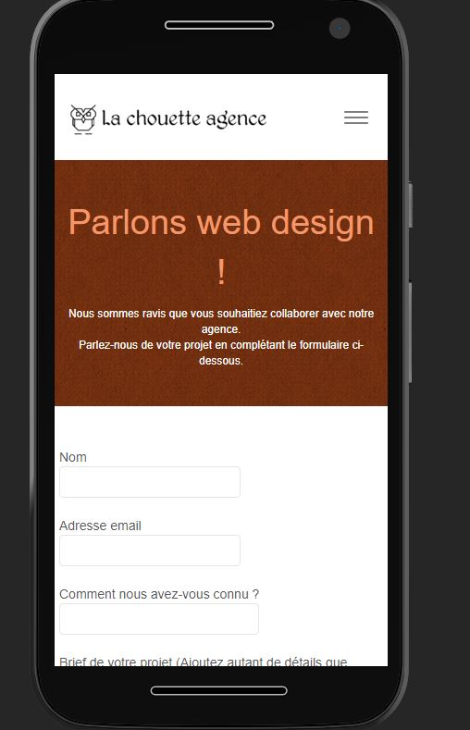

Mobile First
Qu’est le mobile first ?
Quel est l’impact ?
Et pour quoi ?

Slide 15
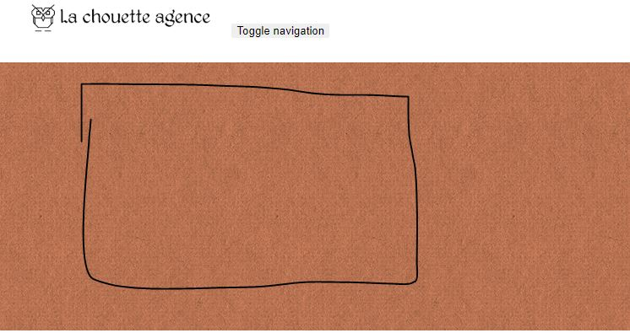


Autres problèmes
rencontrées
Il manquait un lien bootstrap sur la page contact.html qui faisait bug toute la page :

Slide 16


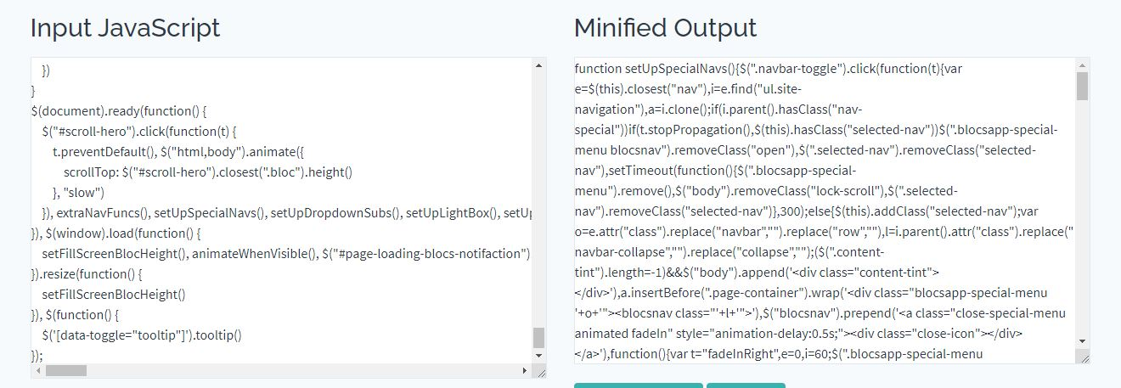
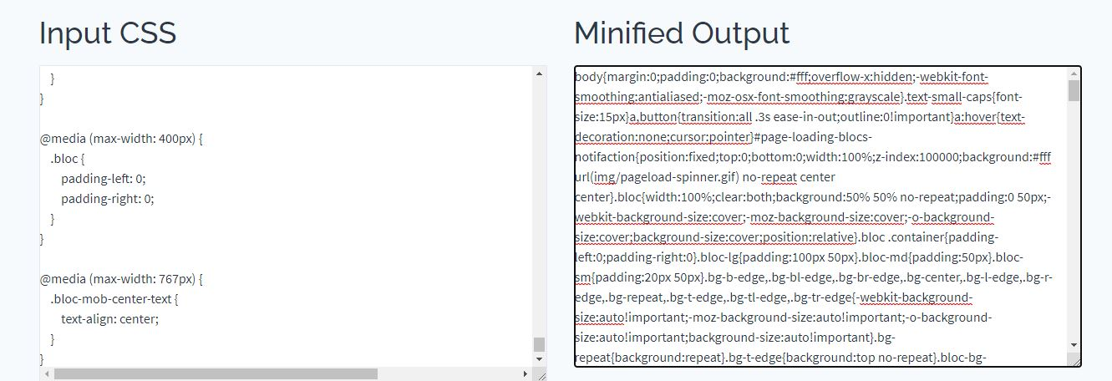
Autres problèmes
rencontrées
Les pages n’ont pas un nom spécifique par exemple :
- contact.html est écrit page2.html
Compresser les fichiers lourds :
CSS
JS

Slide 17
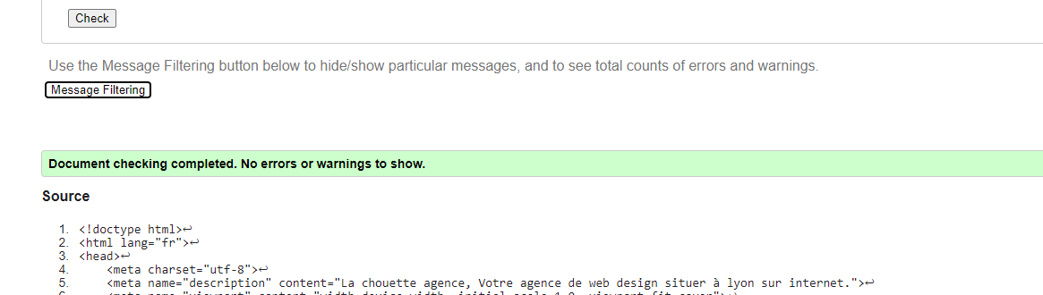
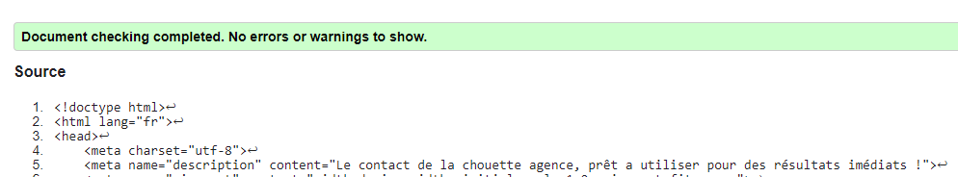
W3C Validator

Slide 18
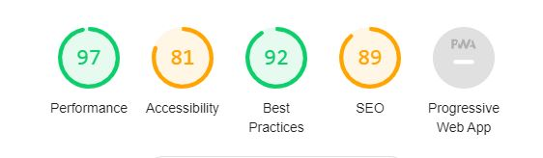
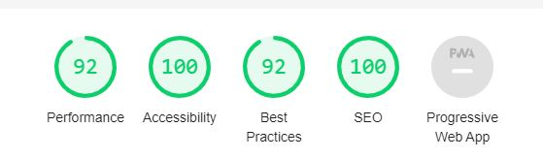
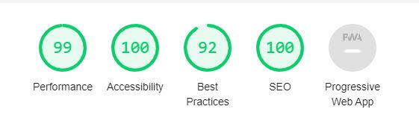
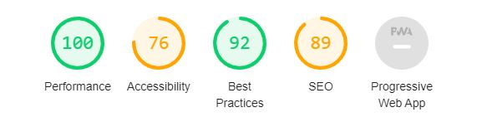

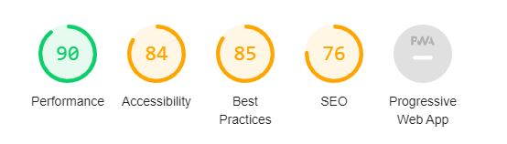
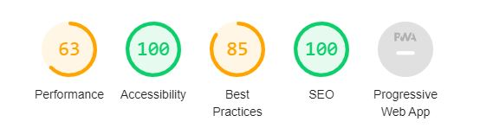
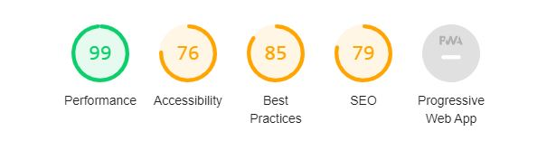
Avant
Apres
Home Page
Contact Page
Mobile First
Home Page
Mobile First
Contact Page

Slide 19
Les sources
google.fr pour les images
openclassrooms.com
wikipedia.com
alsacreations.com
unamo.com

